Slide 1
ΦΥΛΛΑ ΕΡΓΑΣΙΑΣ

Slide 2
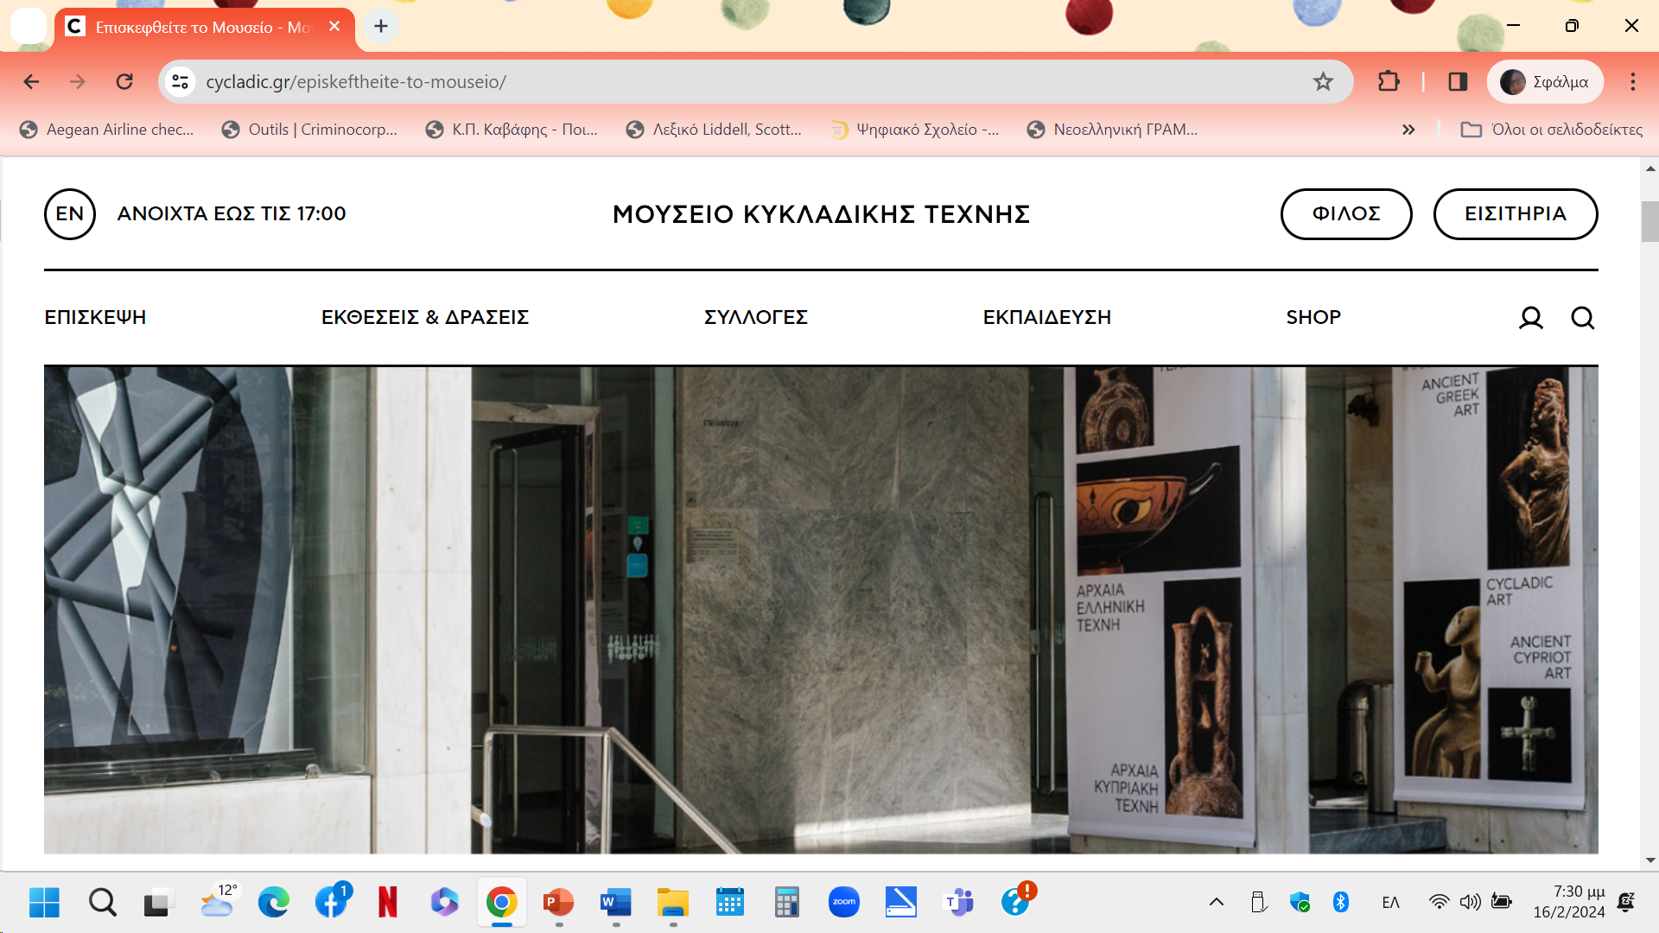
ΦΥΛΛΟ ΕΡΓΑΣΙΑΣ 1
https://collections.cycladic.gr/el/objects/2162/-?ctx=f72601d03f99e7a470f2c39e46f24593d4586031&idx=19
Να υποθέσετε ότι επισκεφθήκατε το Μουσείο Κυκλαδικής Τέχνης Γουλανδρή και περιεργαστήκατε τα κυκλαδικά ειδώλια της συλλογής του. Την προσοχή σας συγκέντρωσε ιδιαίτερα το μαρμάρινο γυναικείο ειδώλιο που εικονίζεται στη φωτογραφία.
Γυρίζοντας σπίτι στέλνετε μία ηλεκτρονική επιστολή (e-mail) σε έναν φίλο σας που ζει στο εξωτερικό, περιγράφοντάς του το ειδώλιο και εξηγώντας του τι ήταν αυτό που σας εντυπωσίασε περισσότερο. (150-200 λέξεις περίπου)
Μαρμάρινο γυναικείο ειδώλιο πρώιμης εποχής Χαλκού (2600-2500 π.Χ.), με ύψος 21 εκ.

Slide 3
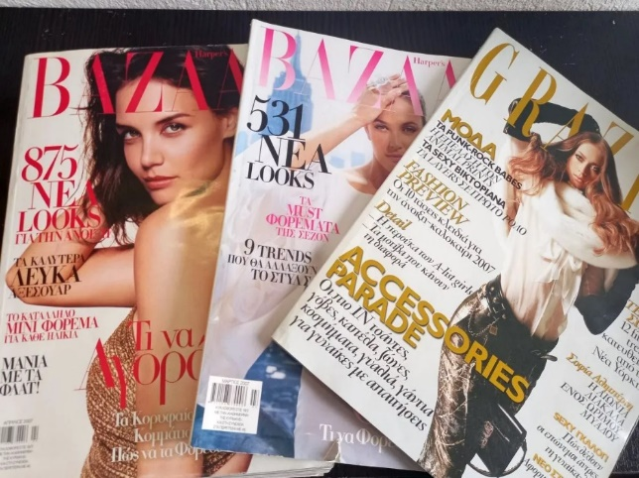
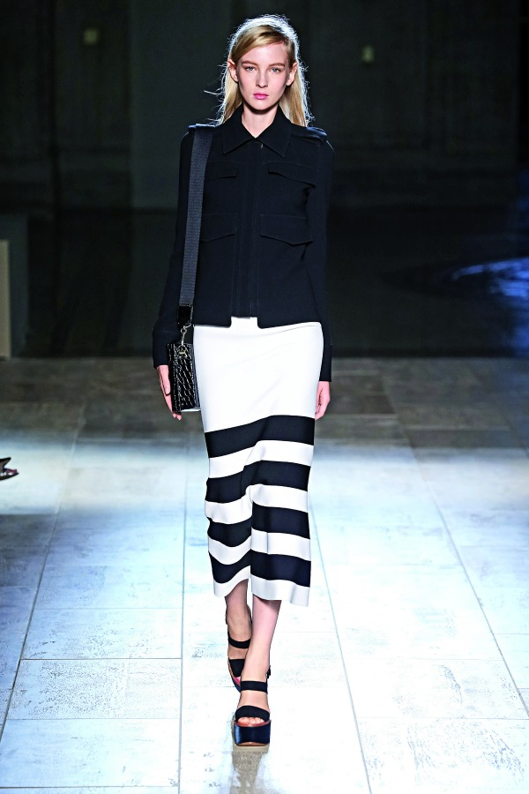
ΦΥΛΛΟ ΕΡΓΑΣΙΑΣ 2
Η φωτογραφία είναι από μία επίδειξη μόδας. Να περιγράψετε το ένδυμα που φοράει η κοπέλα της φωτογραφίας υποθέτοντας ότι είστε δημοσιογράφος και ότι η περιγραφή σας θα δημοσιευθεί σε ένα περιοδικό μόδας.
Φροντίστε η επιλογή των λεπτομερειών που θα χρησιμοποιήσετε για την περιγραφή σας να αποδίδει σωστά το ένδυμα και η οργάνωσή τους να ακολουθεί μία λογική σειρά.
(150-200 λέξεις περίπου)

Slide 4
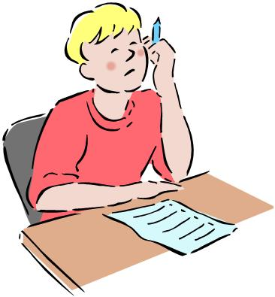
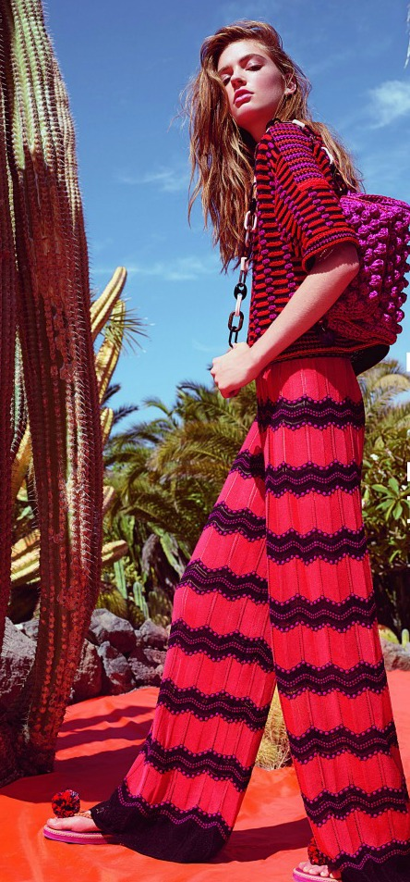
ΦΥΛΛΟ ΕΡΓΑΣΙΑΣ 3
Να υποθέσετε ότι η φωτογραφία ανήκει σε μία συμμαθήτριά σας που δεν συμπαθείτε καθόλου. Να την περιγράψετε σε κάποιον που δεν την γνωρίζει, σύμφωνα με αυτή την οπτική γωνία (με αρνητικά σχόλια).
Φροντίστε η επιλογή των λεπτομερειών που θα χρησιμοποιήσετε στην περιγραφή σας να αποδίδει τόσο την εξωτερική της εμφάνιση όσο και τον χαρακτήρα/συμπεριφορά/συνήθειες. (150-200 λέξεις περίπου)

Slide 5
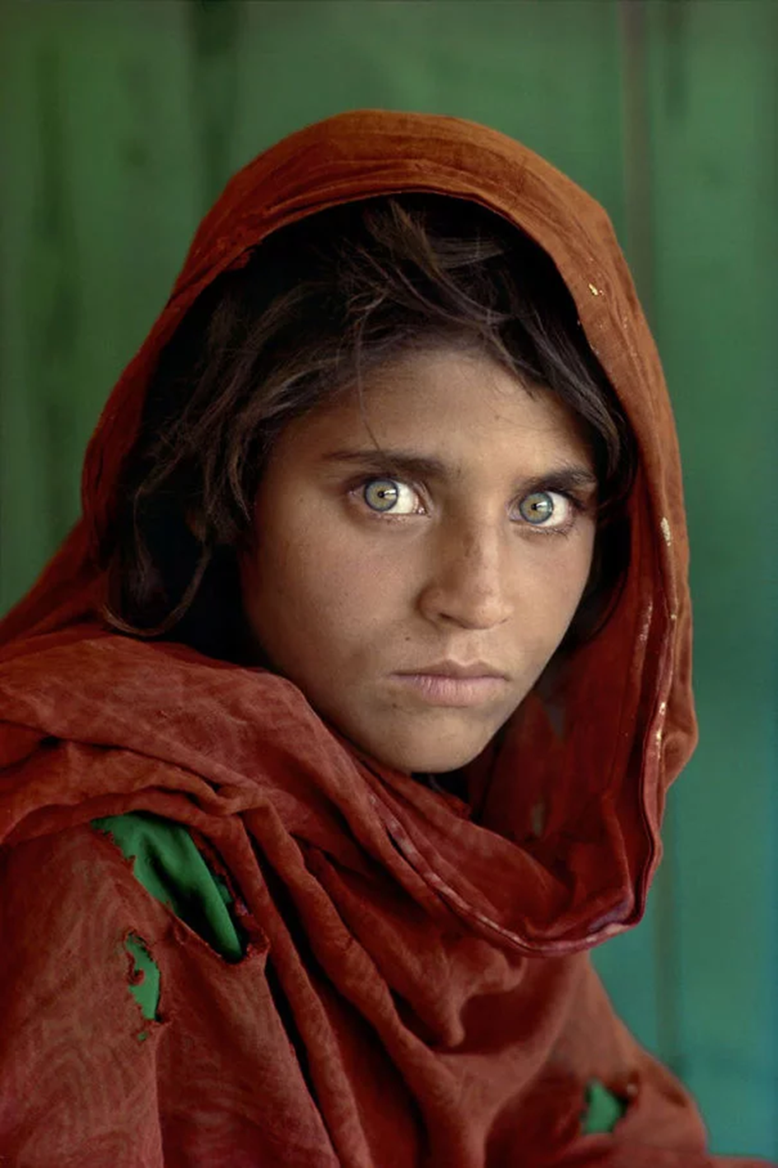
ΦΥΛΛΟ ΕΡΓΑΣΙΑΣ 4
Η φωτογραφία ανήκει στον Αμερικανό φωτορεπόρτερ Στιβ ΜακΚάρι και έγινε εξώφυλλο στο περιοδικό National Geographic το 1984. Εικονίζει την Σαρμπάτ Γκούλα, μία νεαρή Αφγανή πρόσφυγα στο Πακιστάν.
Να υποθέσετε ότι είστε ο αρχισυντάκτης του περιοδικού National Geographic και περιγράφετε την εικονιζόμενη στον εκδότη του περιοδικού, θέλοντας να τον προτρέψετε να εγκρίνει τη δημοσίευση της φωτογραφίας στο επόμενο τεύχος (150-200 λέξεις περίπου).

Slide 6
ΦΥΛΛΟ ΕΡΓΑΣΙΑΣ 1
ΦΥΛΛΟ ΕΡΓΑΣΙΑΣ 2
ΦΥΛΛΟ ΕΡΓΑΣΙΑΣ 3
ΦΥΛΛΟ ΕΡΓΑΣΙΑΣ 4

